Slide 1

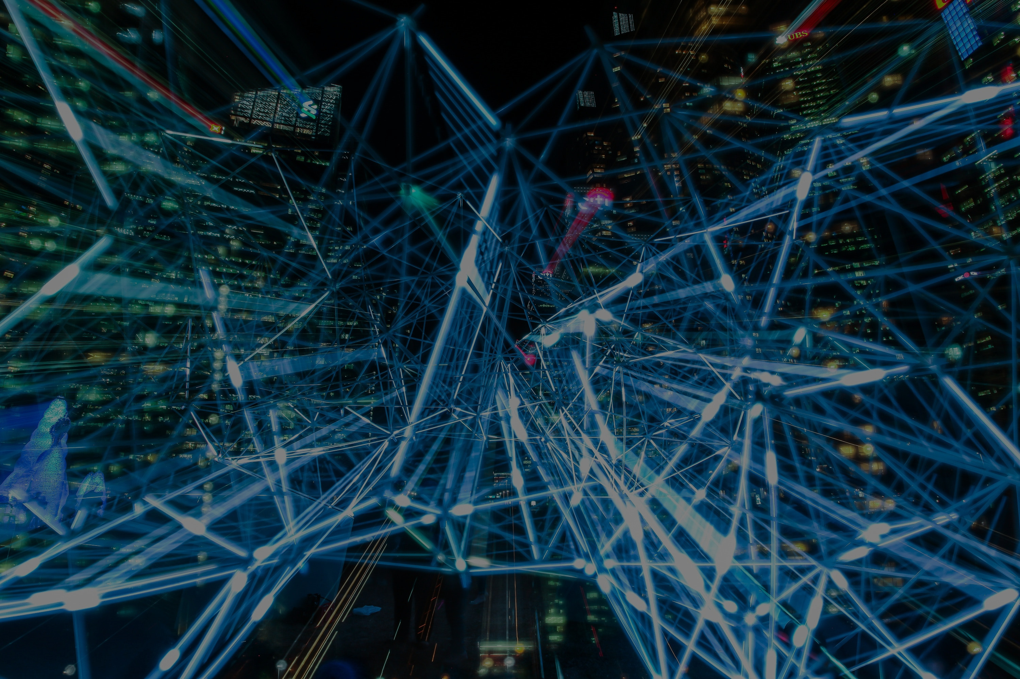

Blockchain for IoT: a Smart Contracts Approach
Tiago Ferreira
Luís Silvestre
Rodrigo Rafael
Notes:
“Boa tarde, chamo-me Rodrigo Rafael, e tenho o prazer de estar aqui hoje para vos apresentar o projeto do meu grupo, o qual é constituído por mim, o Luís Silvestre e o Tiago Ferreira. O projeto entitula-se “Blockchain for IoT: a Smart Contracts approach”.

Slide 2
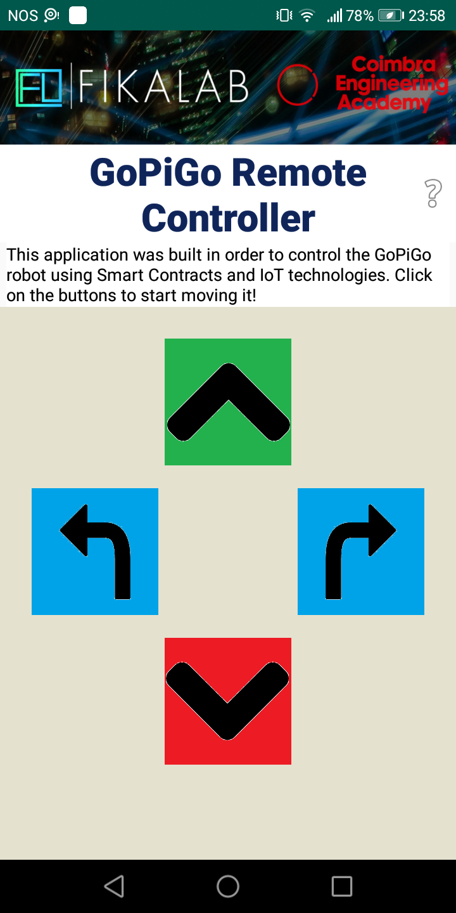
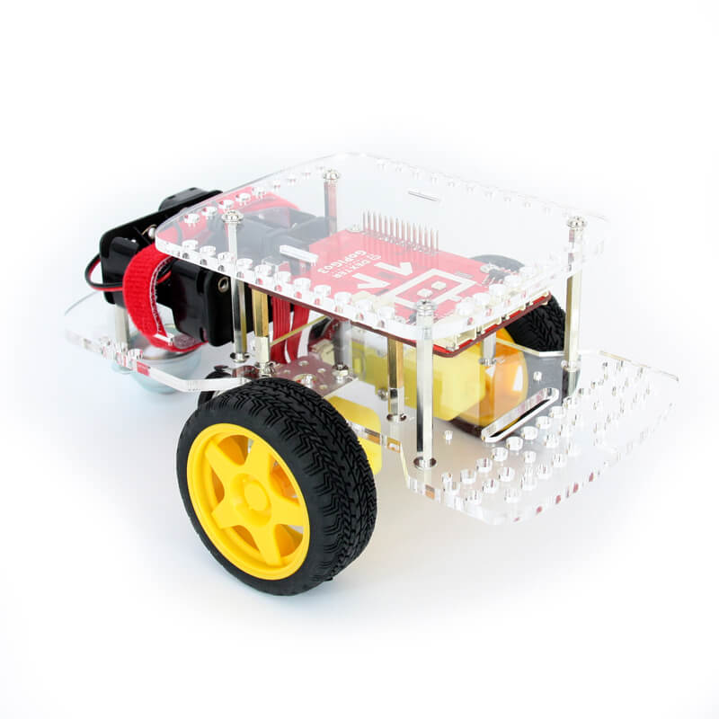

Blockchain for IoT: An AI and Smart Contracts Approach
15s
… What is the use of a system that takes so long, and why does it?
Notes:
O nosso projeto na prática é um robô que se move passados aproximadamente 15s através dum toque dum botão num telemóvel. E agora vocês devem-se estar a perguntar... Qual a utilidade dum sistema que demora tanto tempo, e porque é que ele demora tanto tempo?
Bem, a nossa ideia pode ser utilizada em inúmeros casos, mas utilizando um problema concreto suponhamos que existe uma estufa inteligente, controlada por diversos gestores, em que tudo é controlado para ter as condições perfeitas. Existem sensores que controlam a umidade, temperatura, pH e quantidade de água, etc. Apps como estas existem hoje em dia, e são utilizadas no mundo do IoT já há uns poucos de anos.Como é que é então possível vários gestores terem controlo sobre estes vários dispositivos de maneira a que exista confiança de que outros gestores não executam ações maliciosas, e ainda ser possível o rastreio de todas as ações executadas no sistema? É aí que o nossa arquitetura entra em ação!

Slide 3
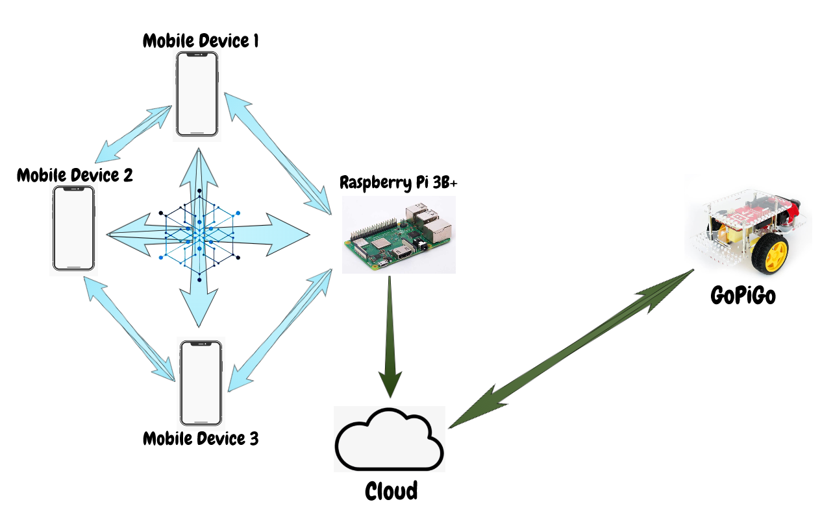
Blockchain for IoT: An AI and Smart Contracts Approach
Notes:
O nosso projeto, na sua essência, é um proof of concept para um sistema no qual exista necessidade de várias entidades controlarem ou manipularem vários objetos ou dispositivos [uma relação N:N, portanto]. Especificando: existem entidades controladoras, as quais são os telemóveis, que comunicam com uma rede de blockchain. Os telemóveis têm uma app com uma interface que permite dar comandos ao GoPiGo através de botões. Existe uma entidade mediadora da informação que é um Raspberry Pi, o qual ganhou o nome de “RaspEstático” pelo grupo, este Raspberry lê informação da Blockchain e encaminha-a para a cloud. Por fim existe a entidade controlada que é o GoPiGo, o qual está subscrito à cloud.

Slide 4
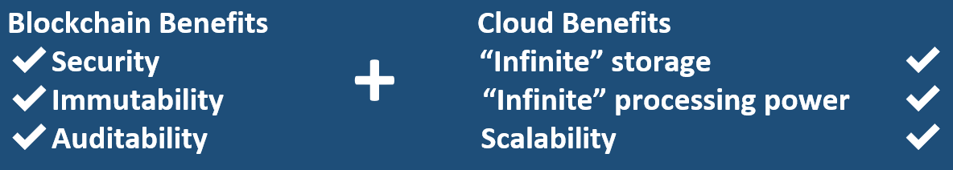
Blockchain for IoT: a Smart Contracts Approach
This project is based on the idea of bringing these technologies together, taking advantage of the best features of both and creating a scalable system.
Notes:
O nosso sistema assenta na ideia de aproveitar as melhores qualidades destas tecnologias: a segurança, auditabilidade e imutabilidade providenciadas pela Blockchain e a capacidade de delegação de processamento e armazenamento de dados para a cloud e escalabilidade do nº de nós, facilitadas pela Cloud e pela Internet of Things.
No geral este pareceu um desafio bastante interessante uma vez que as bases destas tecnologias são fundamentalmente opostas: uma pretende centralizar responsabilidade, enquanto que a outra pretende descentralizar-la.
A arquitetura escolhida serve para garantir imutabilidade e auditabilidade das ações dos utilizadores, uma vez que caso o carro tivesse um “acidente” seria possível saber quem comandou o carro de maneira a despoletar tal acidente. Por outro lado, o Internet of Things permite ter processamento e armazenamento teoricamente infinito e comunicar com uma quantidade gigante de dispositivos, os quais no nosso projeto seriam mais GoPiGo’s.

Slide 5
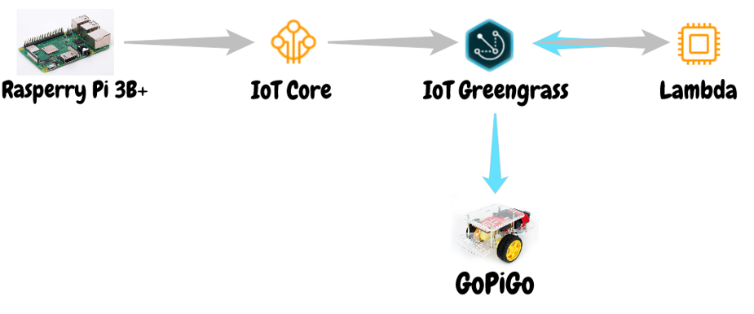
Blockchain for IoT: An AI and Smart Contracts Approach
Notes:
O nosso projeto, na sua essência, é um proof of concept para um sistema no qual exista necessidade de várias entidades controlarem ou manipularem vários objetos ou dispositivos [uma relação N:N, portanto]. Especificando: existem entidades controladoras, as quais são os telemóveis, que comunicam com uma rede de blockchain. Os telemóveis têm uma app com uma interface que permite dar comandos ao GoPiGo através de botões. Existe uma entidade mediadora da informação que é um Raspberry Pi, o qual ganhou o nome de “RaspEstático” pelo grupo, este Raspberry lê informação da Blockchain e encaminha-a para a cloud. Por fim existe a entidade controlada que é o GoPiGo, o qual está subscrito à cloud.

Slide 6
Thank You!
Tiago Ferreira
Luís Silvestre
Rodrigo Rafael
Blockchain for IoT: a Smart Contracts Approach

